Slide 1
Progetto Tecnologie Web 6 CFU “FarmShop”
Candidato: Francesco Pio Pierno 0124001360
Prof Raffaele Montella

Slide 2
INTRODUZIONE
“FarmShop” è un e-commerce che si basa sull’acquisto di prodotti artigianali di qualsiasi tipologia. La piattaforma offre un sistema di login per l’utente, una view dei prodotti al momento disponibili, ed un carrello in cui si andranno a gestire i prodotti che si vogliono acquistare ed ordinarli. Inoltre è presente una dashboard per l’amministratore in cui andrà ad inserire, a periodi, i prodotti che si intendono vendere, eliminarli o addirittura modificare.

Slide 3
AMBIENTE DI SVILUPPO E TECNOLOGIE UTILIZZATE
IDE: Pycharm
Implementazione Client-Side: HTML5 con supporto di Jinja2, JavaScript e JQuery accompagnati dal framework Bootstrap
Implementazione Server-Side: Linguaggio di programmazione Python, microframework Flask(e sue estensioni) ed SQLAlchemy collegato a database MYSQL
Gli ordini spediti verranno salvati in formato JSON all’interno del database.

Slide 4
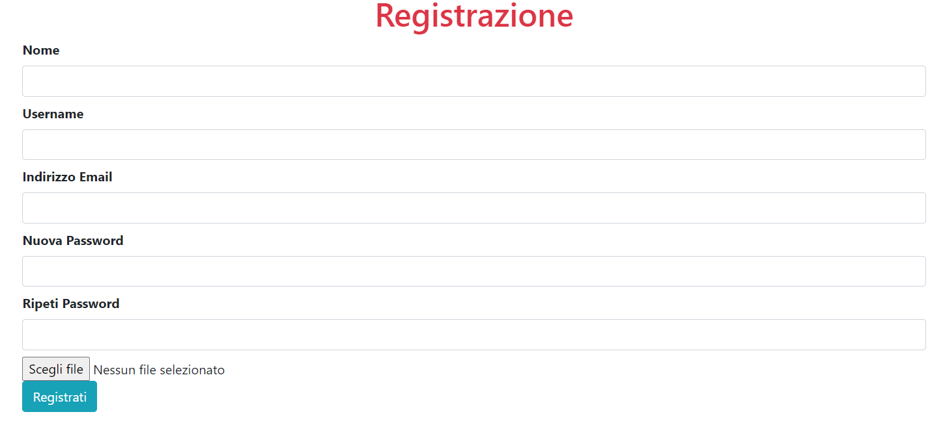
PAGINA REGISTRAZIONE ADMIN

Slide 5
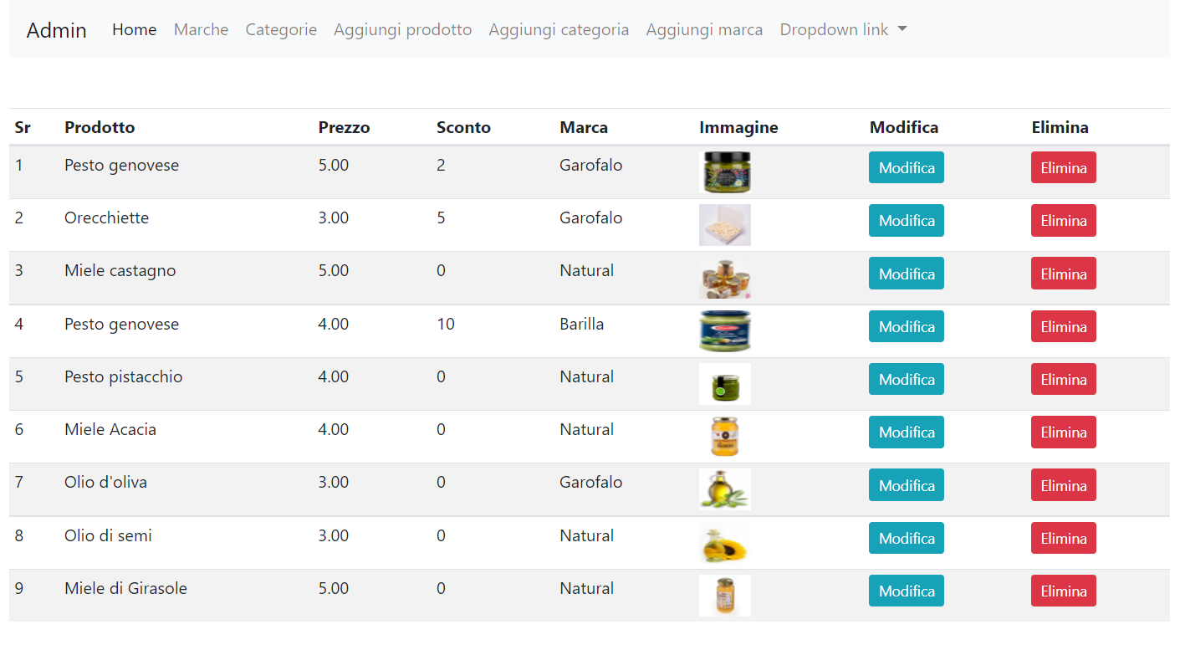
DASHBOARD ADMIN

Slide 6
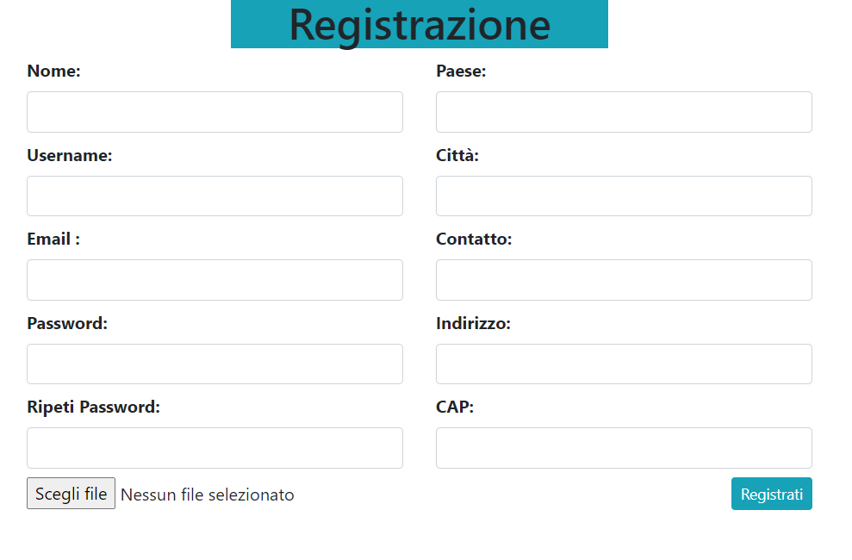
REGISTRAZIONE UTENTE

Slide 7
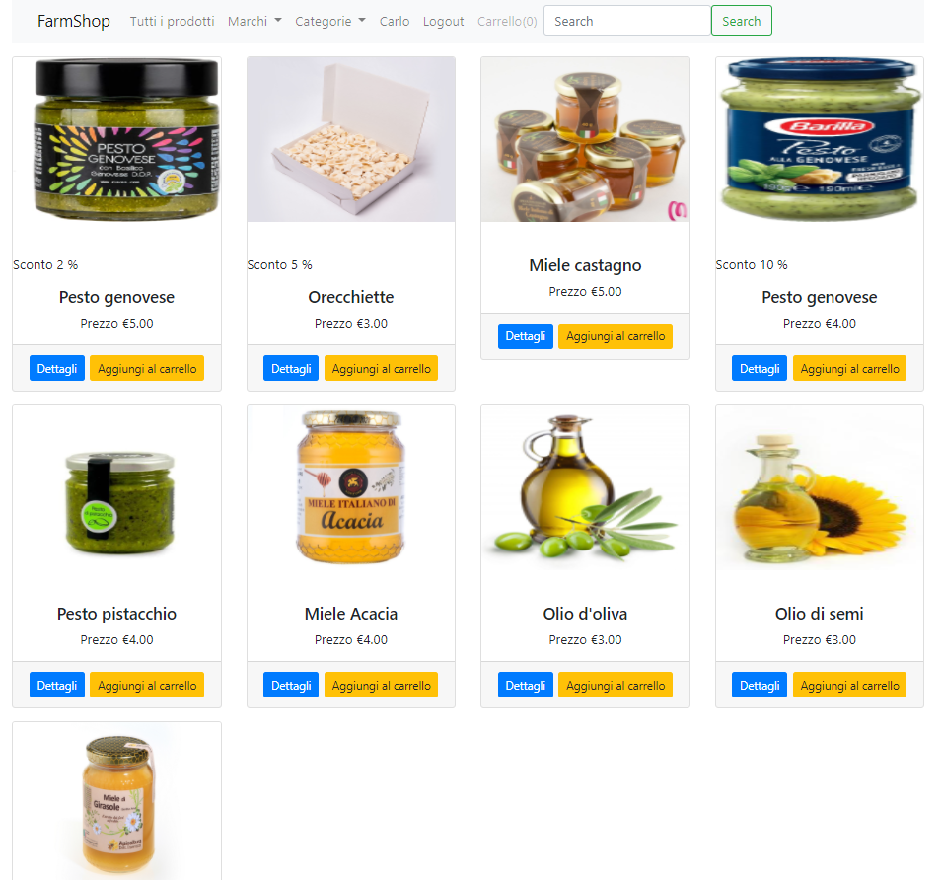
HOME PRODOTTI

Slide 8
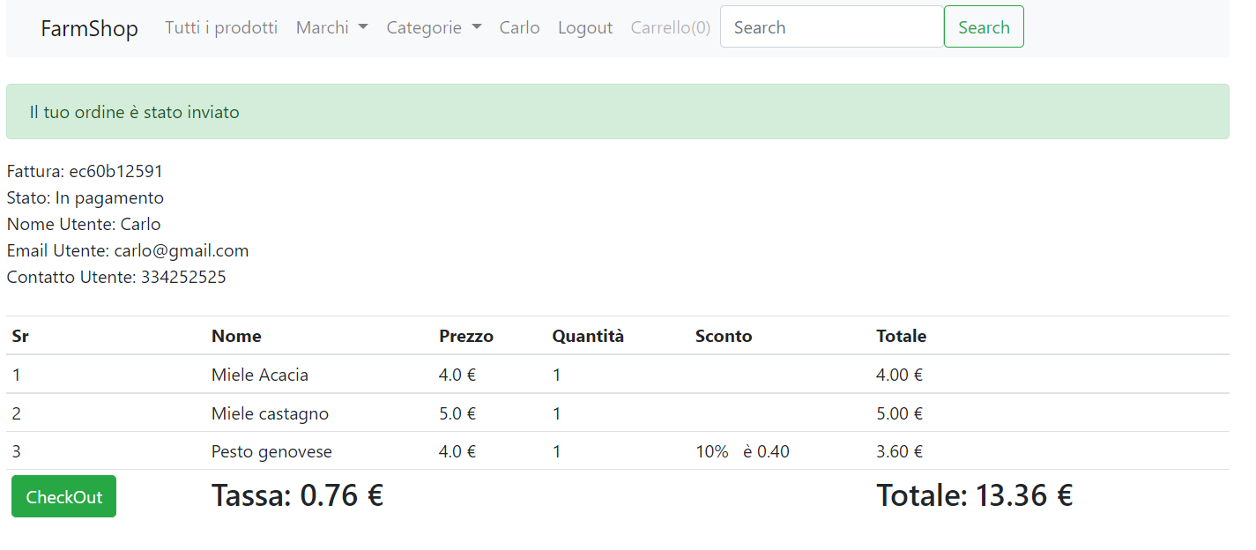
SPEDIZIONE DELL’ORDINE

Slide 9
IMPLEMENTAZIONI FUTURE E LIMITI
Le migliorie che verranno apportate saranno:
Miglior sistema di accettazione pagamenti
Migliorie al sistema di login e logout da parte dell’admin
Corretta impaginazione per la visualizzazione dei prodotti
Link github: https://github.com/FrancescoPioPierno/Farm_ShopTW6.git

Slide 10
GRAZIE A TUTTI PER L’ATTENZIONE!

